Slide 1
Анализ эмоциональности текстовых комментариев
Команда №9

Slide 2


Предметная область
Youtube - это популярная видеоплатформа, на которой пользователи могут загружать, просматривать и обмениваться видео-контентом
Контент на Youtube охватывает множество различных областей
Развлечения, искусство, саморазвитие, науку, технологии, новости и т.д.
Ежеминутно загружается более 500 часов контента
Более 2 миллиардов активных пользователей

Slide 3
Задачи и цели проекта
Цель работы
Разработка системы анализа данных создаваемого контента Youtube для построения статистики и выявлении закономерностей
Задачи
Поиск способов выкачки данных Youtube
Исследование возможных вариантов анализа
Разработка микросервисов по скачиванию и обработке данных
Разработка пользовательского интерфейса для визуализации данных и метрик
Создание дистрибутива

Slide 4
Задачи улучшения анализатора эмоциональности
Фокус на русскоязычных комментариях
Улучшение качества распознавания таргетных базовых эмоций
Повышение скорости работы анализатора
Разработка собственных метрик для оценки эмоционального отклика
Обучение и fine tuning моделей с учетом новых метрик

Slide 5
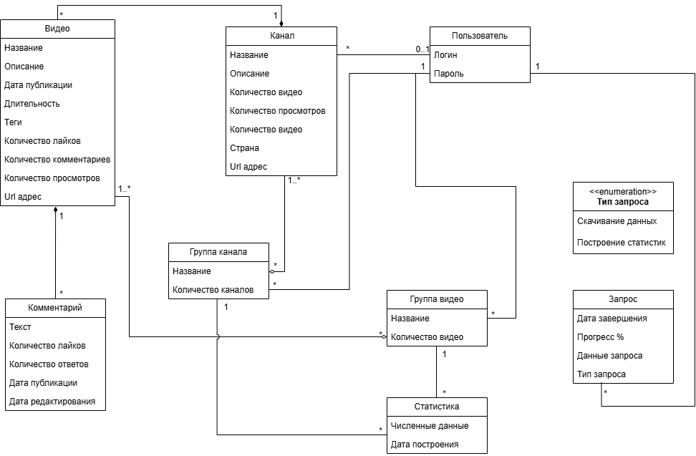
Модель предметной области

Slide 6
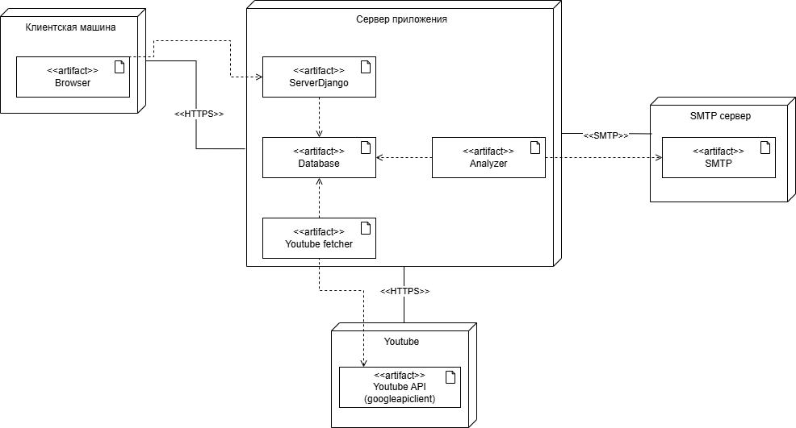
Физическая архитектура

Slide 7
Описание базовой модели
Rubert-tiny2
83828 токенов в словаре
Предобучена на русскоязычных датасетах
29.4М параметров
Была выбрана как быстрая на инференсе

Slide 8

Описание датасета
Русскоязычный open source датасет
Основан на GoEmotions – датасете комментариев на платформе Reddit
57 тысяч записей
Выбраны следующие метки:
Joy
Love
Anger
Fear
Surprise
Neutral

Slide 9
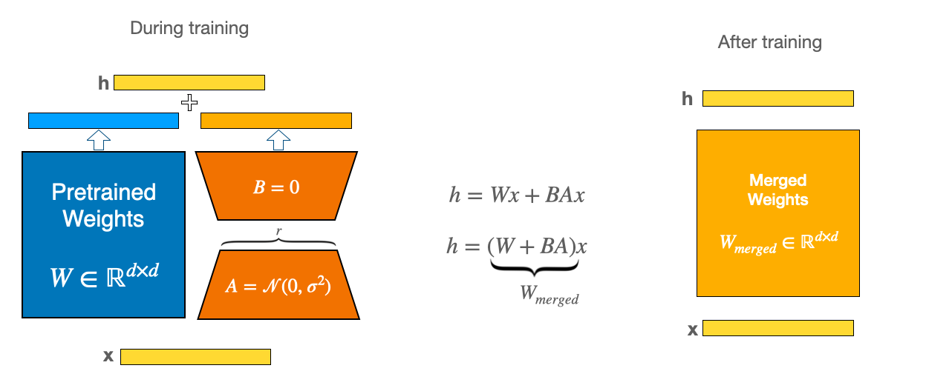
LoRA

Slide 10
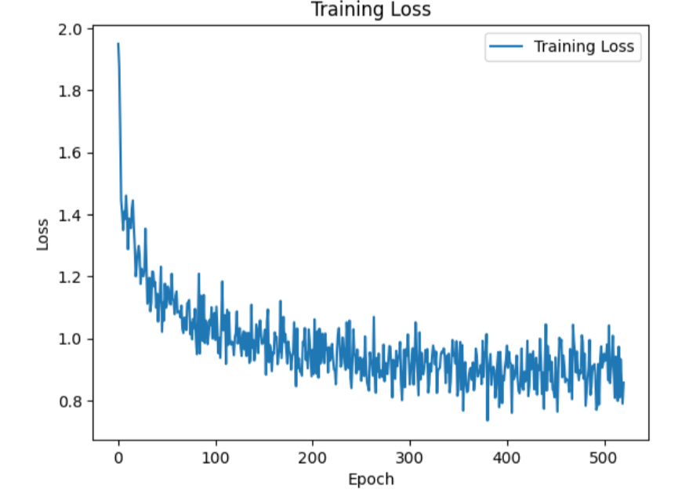
Обучение
Fine-tuning:
29 эпох
r=16
lora_alpha=64
lora_dropout=0.1

Slide 11
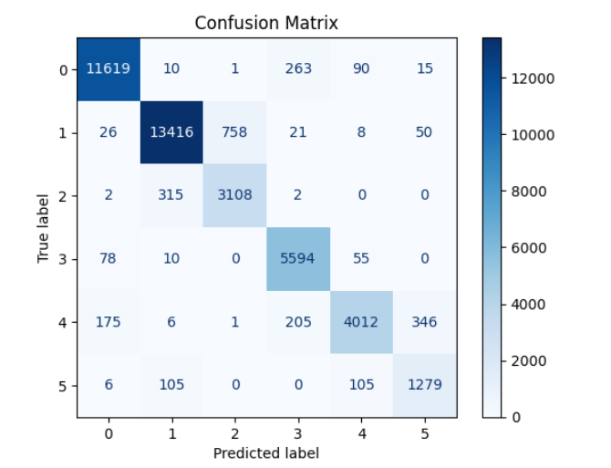
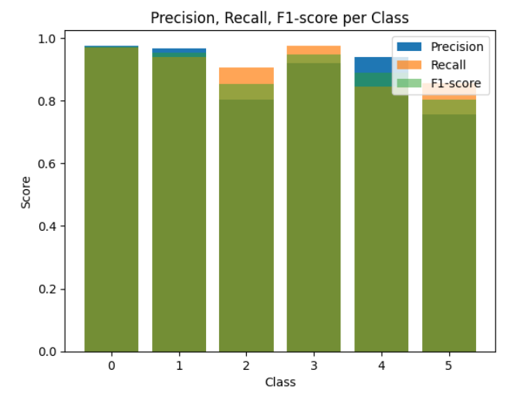
Графики

Slide 12

Демонстрация работы
https://youtube-analytics.ru/

